Slide 1

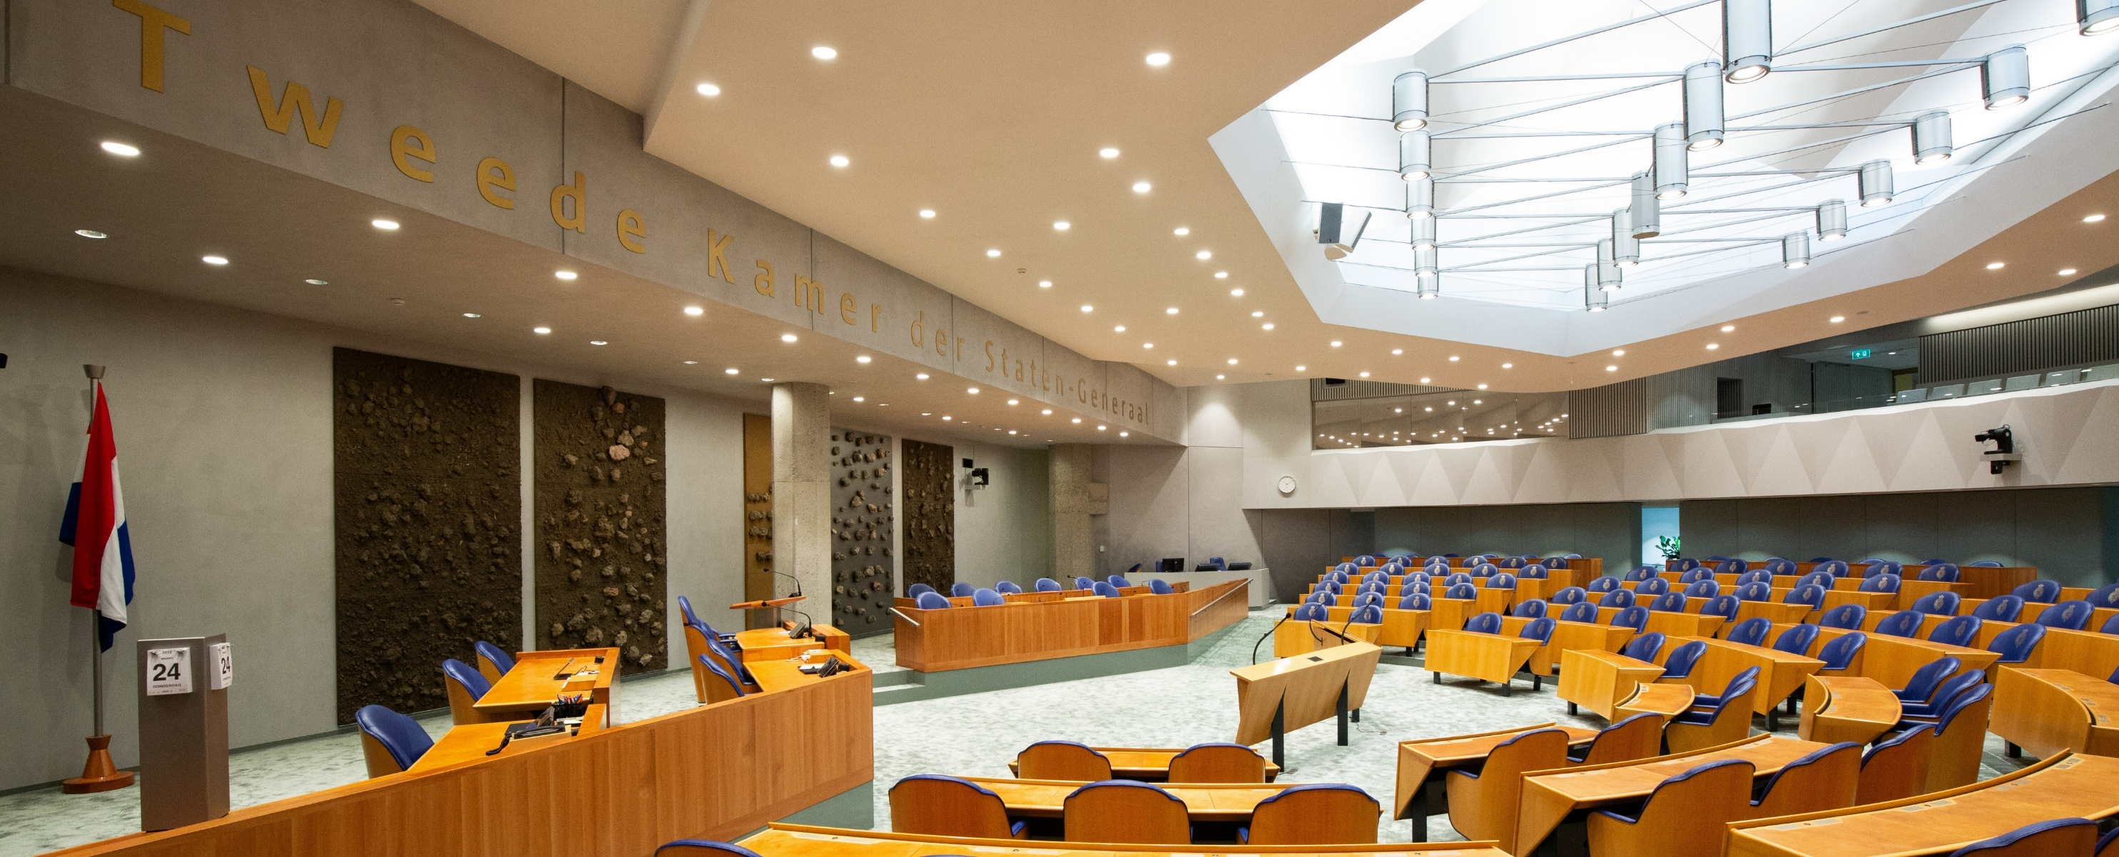
Excursie naar Politiek Den Haag
Notes:
Deze PowerPoint is voor klassen van het voortgezet speciaal onderwijs (uitstroomprofiel vervolgonderwijs), ter voorbereiding op het ProDemos-programma Tijd voor Politiek.

Slide 2
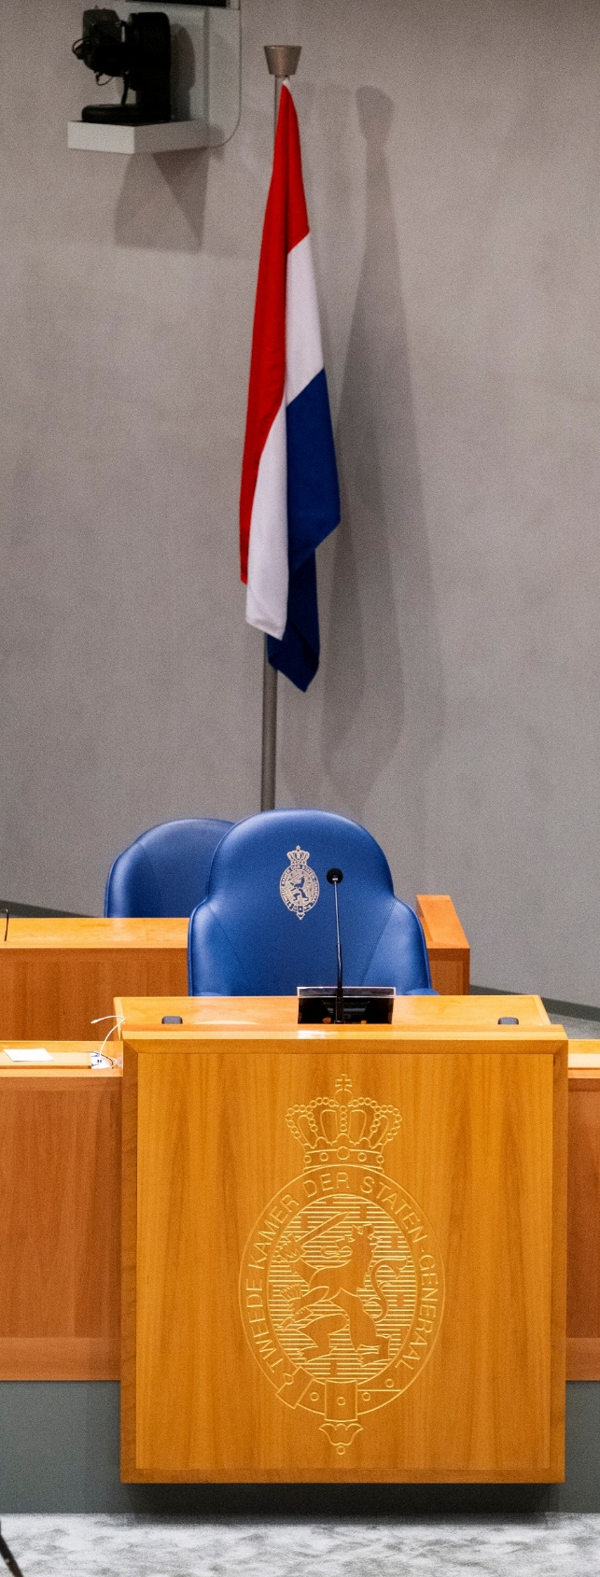
Wat ga je doen?
Excursie naar Den Haag
Bezoek aan de Tweede Kamer
Georganiseerd door ProDemos
Begeleider van ProDemos
Programma duurt ongeveer 4 uur en 15 minuten (inclusief pauze)
Verschillende, korte onderdelen

Slide 3
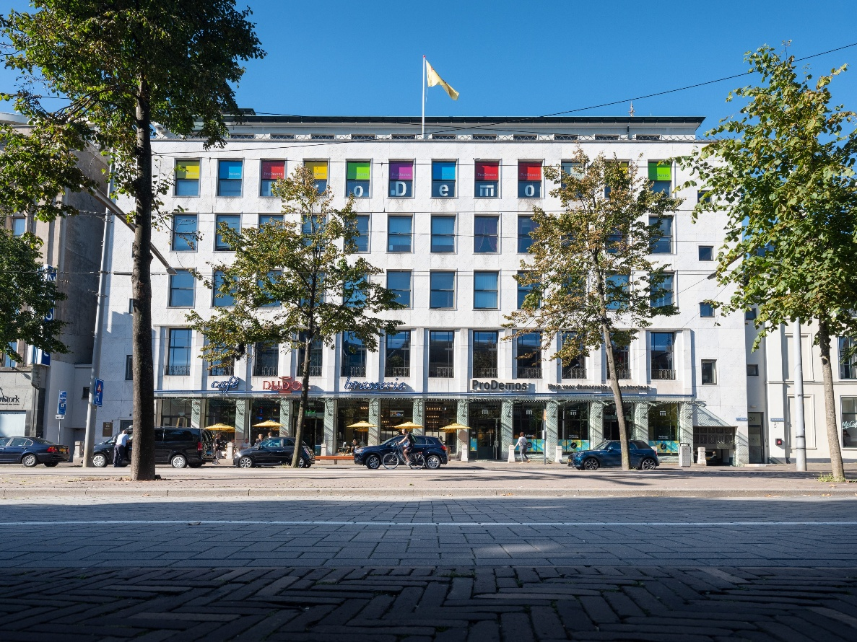
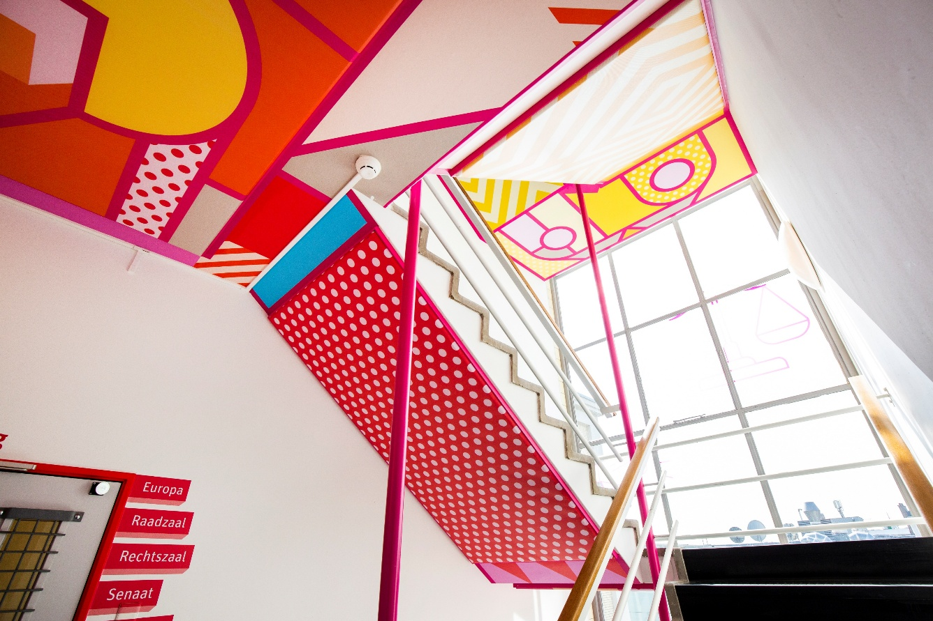
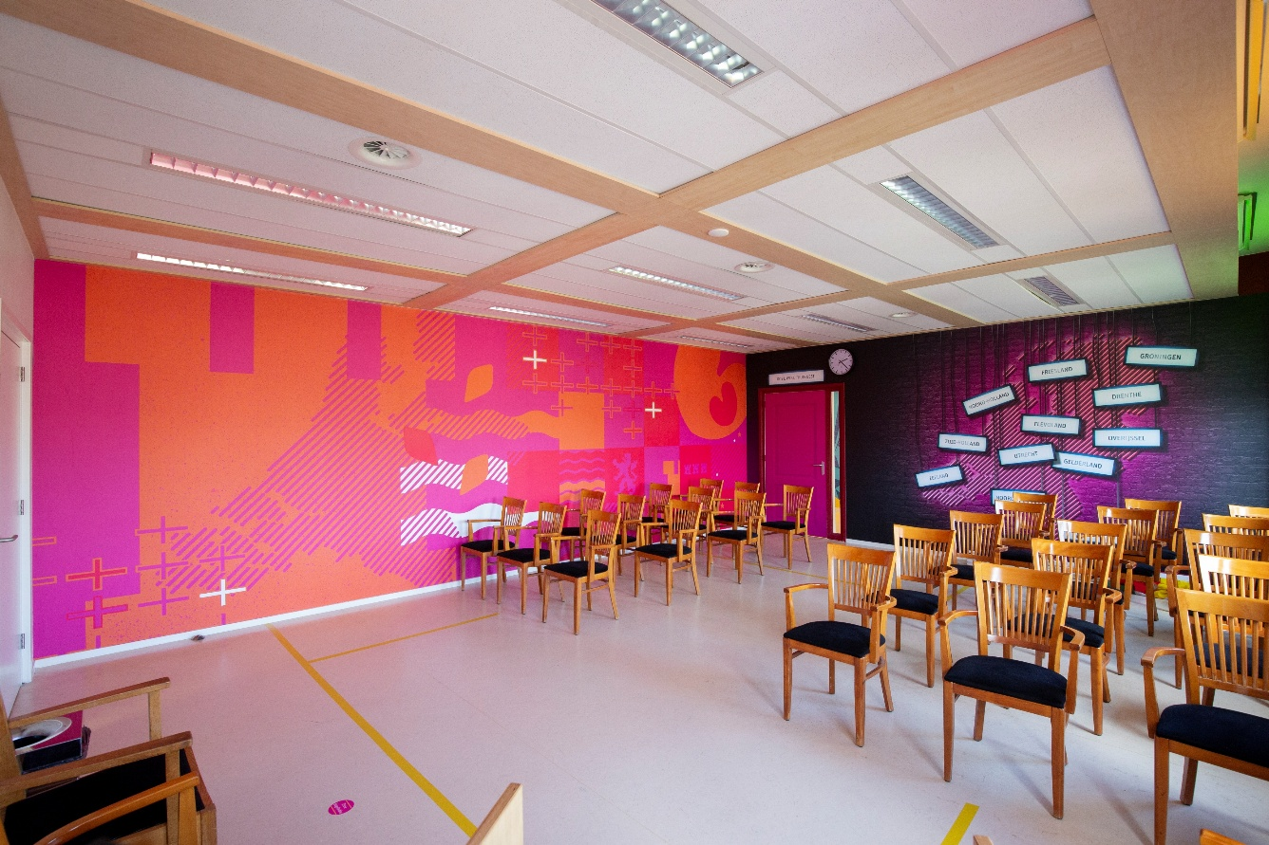
Gebouw van ProDemos
Notes:
Op de 1e foto staat het gebouw van ProDemos aan de Hofweg. Het programma start óf eindigt hier.
Op de 2e foto zie je ons trappenhuis. We gebruiken de 2e, 3e en/of 4e verdieping.
Op de 3e foto zie je één van de zalen, waar het opstarten of afsluiten gebeurt. Bij het opstarten kan bijvoorbeeld ook een quiz gespeeld worden.

Slide 4
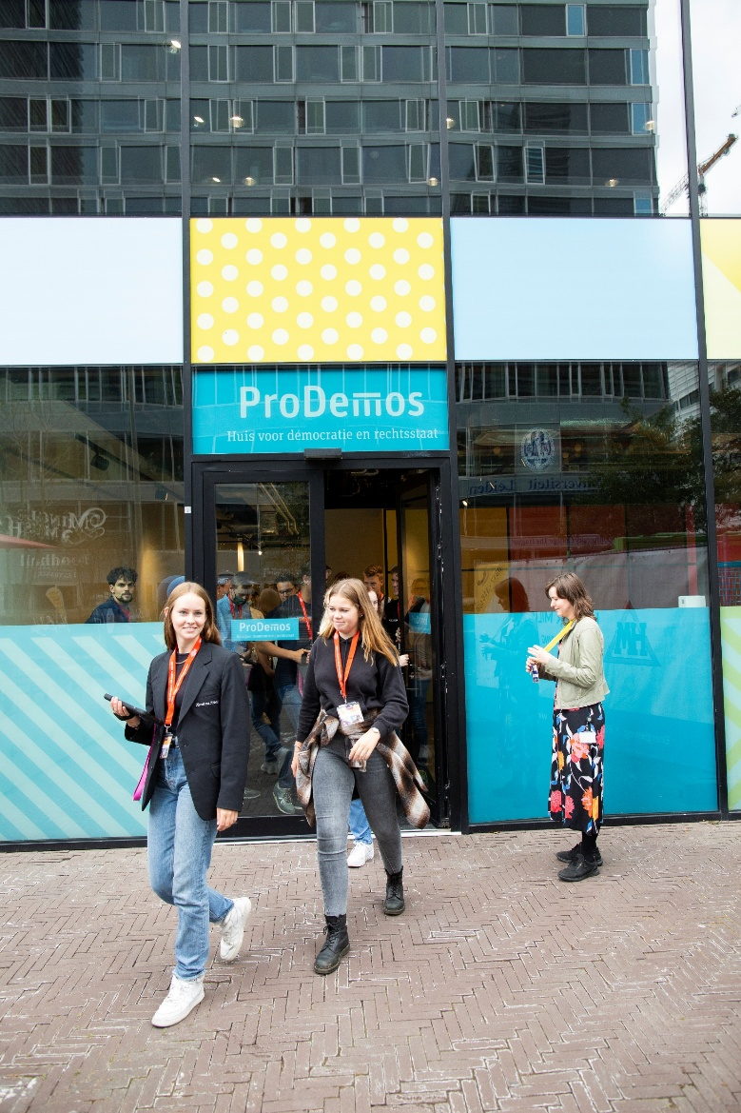
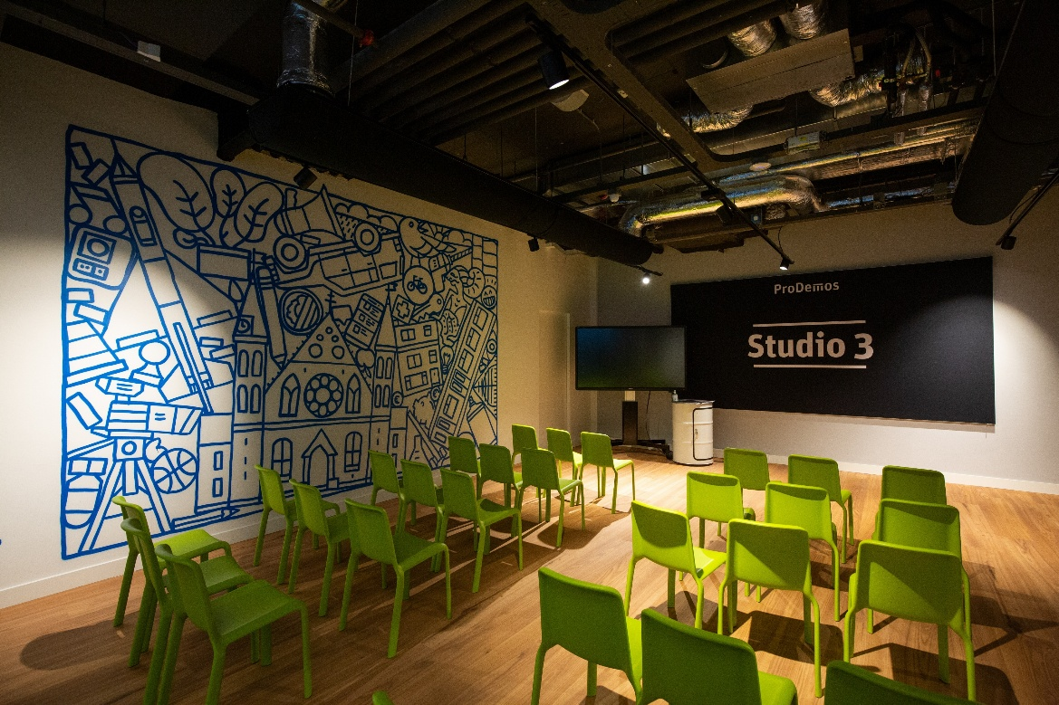
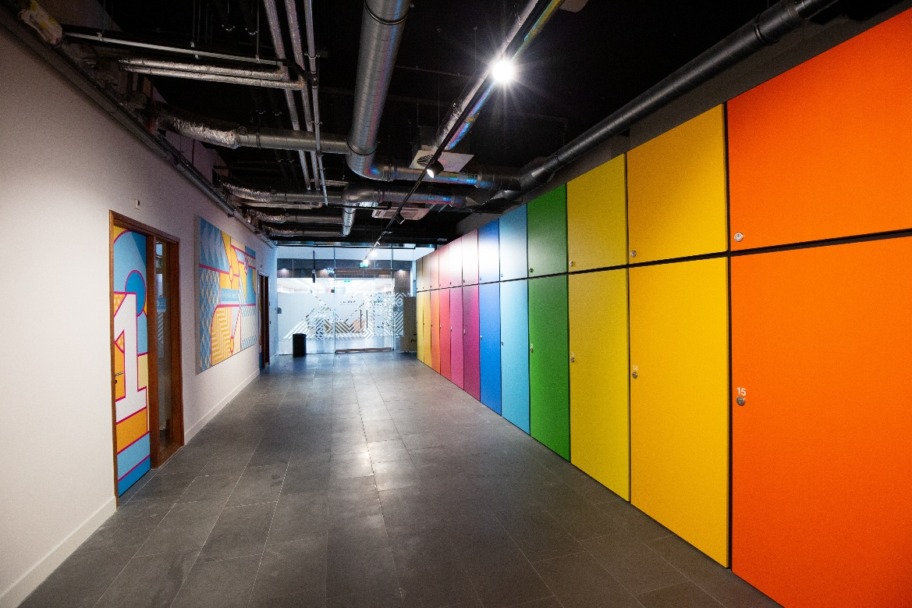
Gebouw van ProDemos
Notes:
Op de 1e foto zie de ingang van de 2e locatie van ProDemos, deze locatie zit in het gebouw New Babylon. Dit is dichtbij de buurt van de Tweede Kamer. Het programma start óf eindigt hier.
Op de 2e foto zie je één van de zalen (studio’s), waar het opstarten of afsluiten gebeurt.
Op de 3e foto zie je gekleurde kluizen/kasten. Hier bergt de klas spullen op, voorafgaand aan het bezoek aan de Tweede Kamer (tassen, mobieltjes, eten/drinken, etc.).

Slide 5
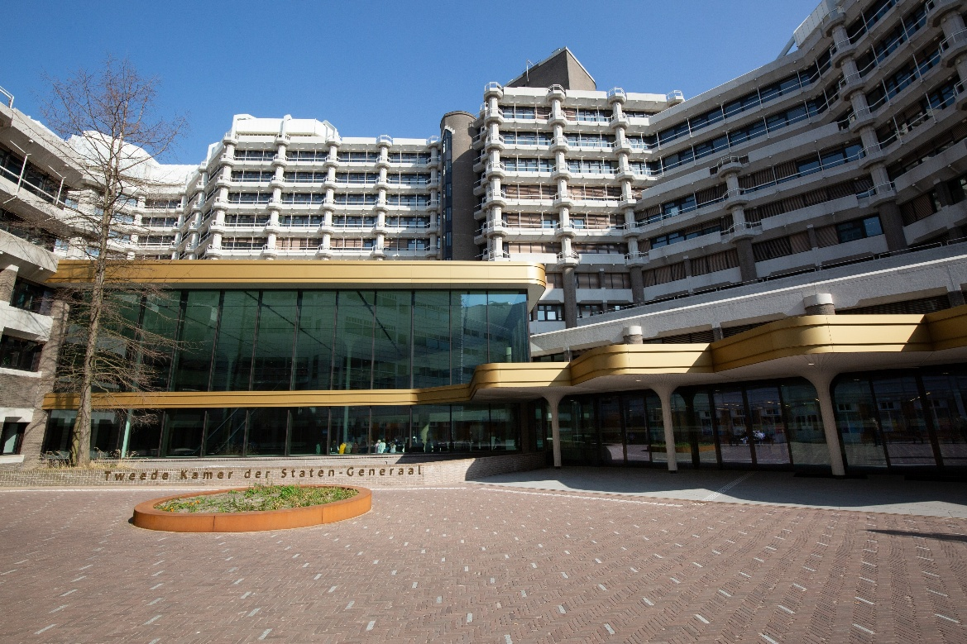
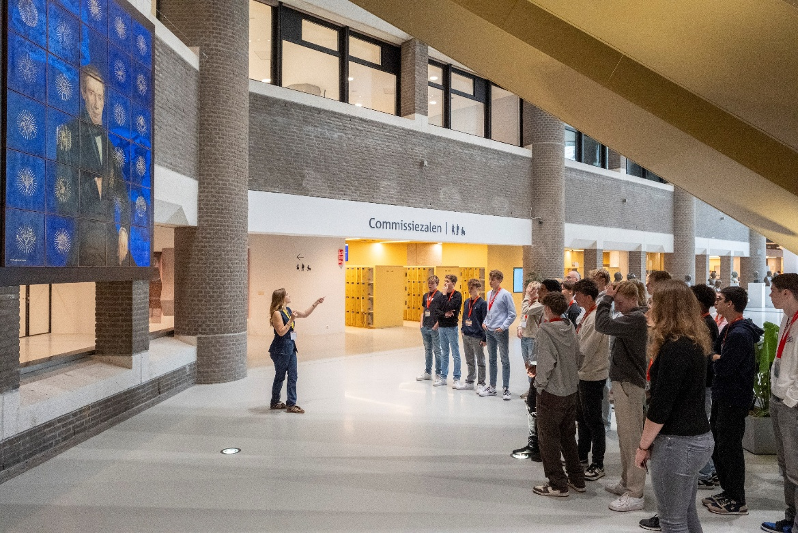
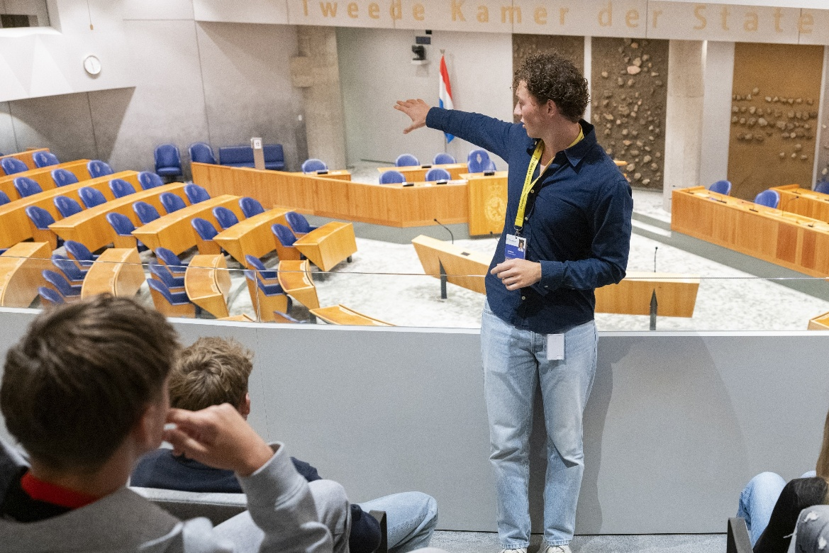
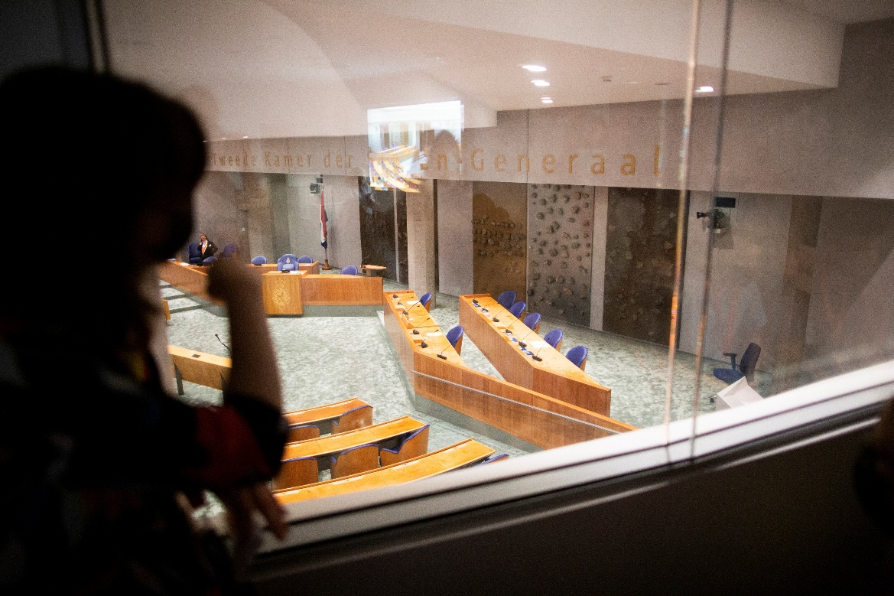
Bezoek aan de Tweede Kamer
Notes:
Op de foto linksboven zie je de bezoekersingang van de Tweede Kamer. Hier moeten de leerlingen door een beveiligingsscan, waarbij ze een aantal spullen op een lopende band moeten leggen en zelf door een scanpoortje moeten leggen.
Op de foto rechtsboven zie je de Statenpassage, de centrale hal van de Tweede Kamer.
Op de onderste foto’s zie je hoe de leerlingen de plenaire vergaderzaal bezoeken. Dit doen ze óf op de publieke tribune (foto linksonder) óf via de zogenaamde multimediaruimte (achter glas) (rechtsonder). Als er een vergadering is, zit de groep sowieso in de multimediaruimte. Op de foto’s is de plenaire zaal leeg, dit zal bijna altijd zo zijn op maandag, dinsdagochtend en vrijdag. Op dinsdagmiddag, woensdag en donderdag kan het zo zijn dat er wel een vergadering is.

Slide 6
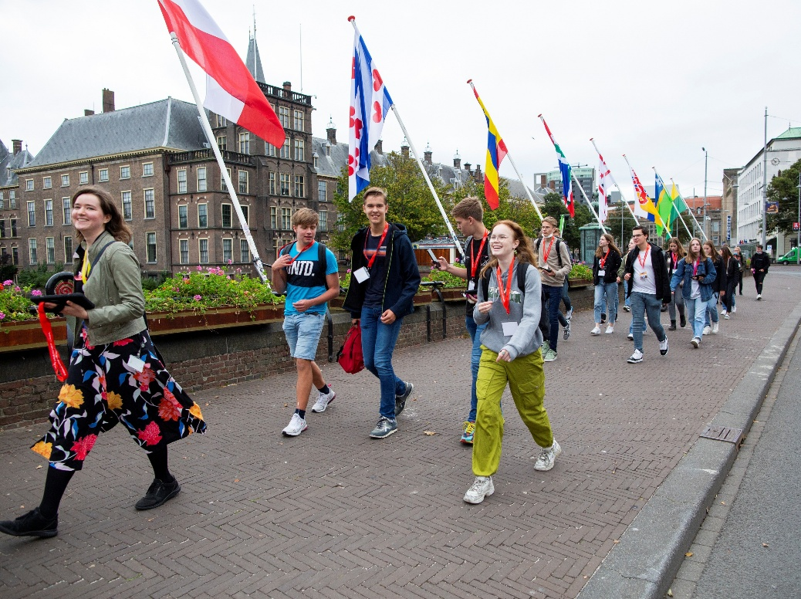
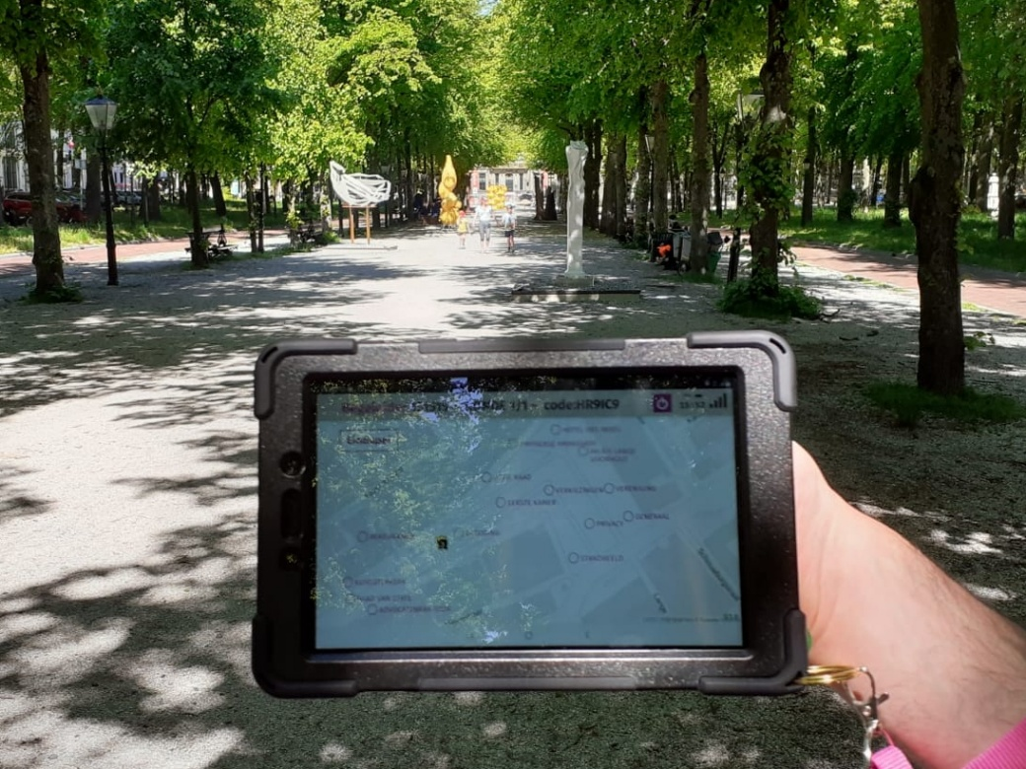
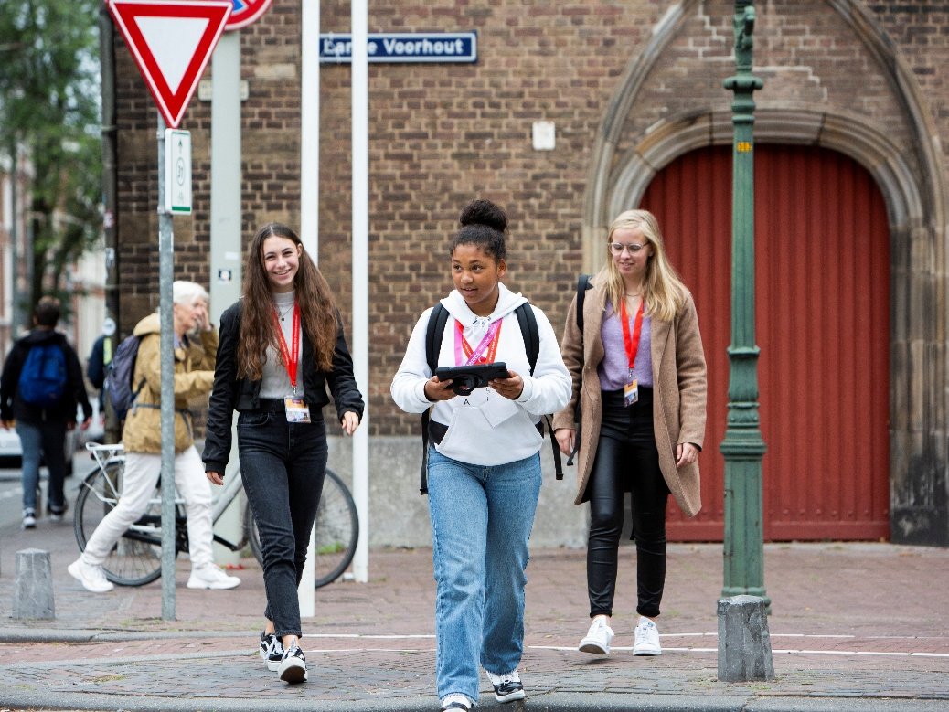
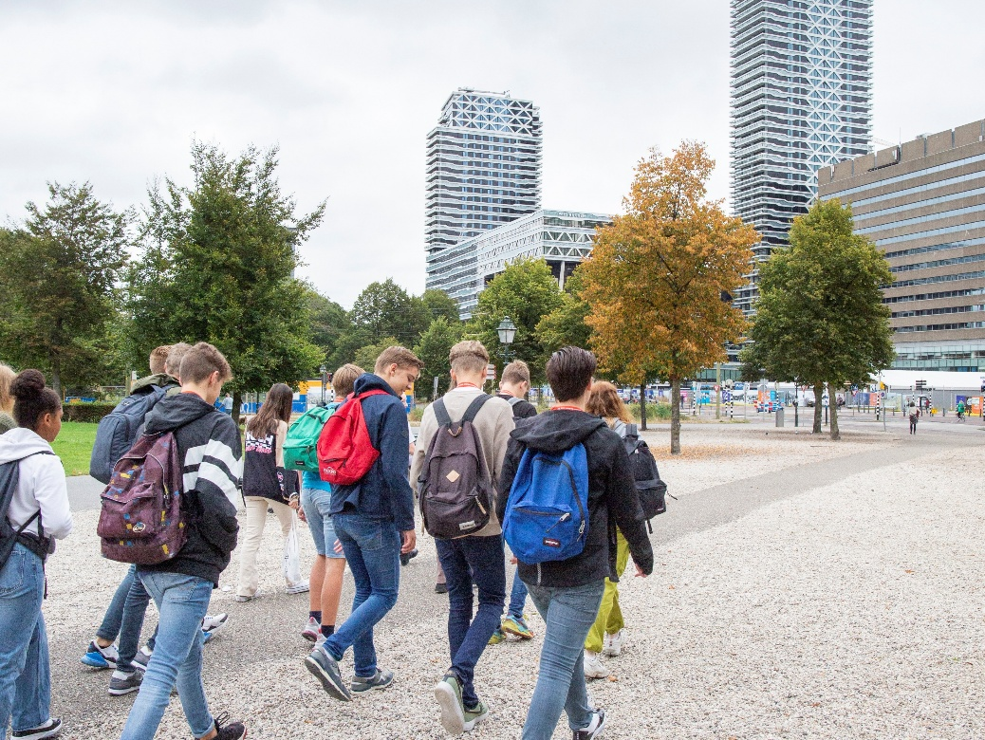
Lopen + GPS-speurtocht
Notes:
De leerlingen zullen tijdens het programma lopen tussen het gebouw van ProDemos aan de Hofweg en de 2e locatie van ProDemos in de buurt van de tijdelijke locatie van de Tweede Kamer. Dit doen ze als groep, samen met de begeleider.
Onderweg spelen de leerlingen op het Lange Voorhout een gps-speurtocht over de Grondwet (de Grondwetloop).

Slide 7
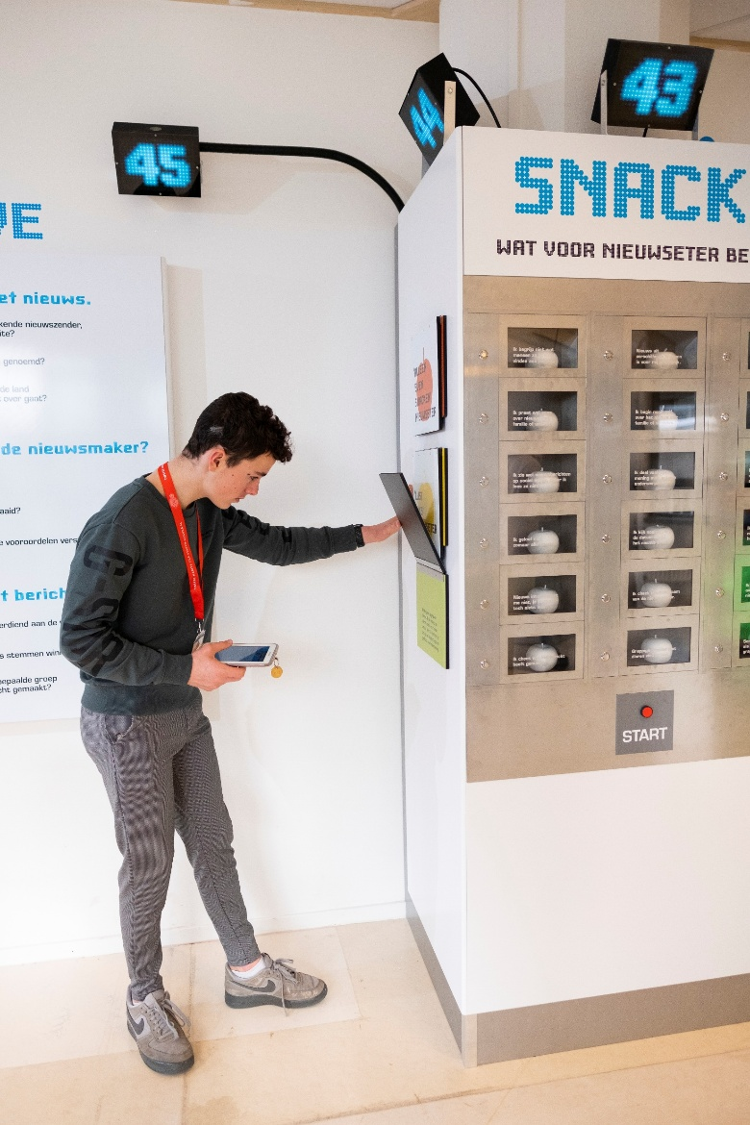
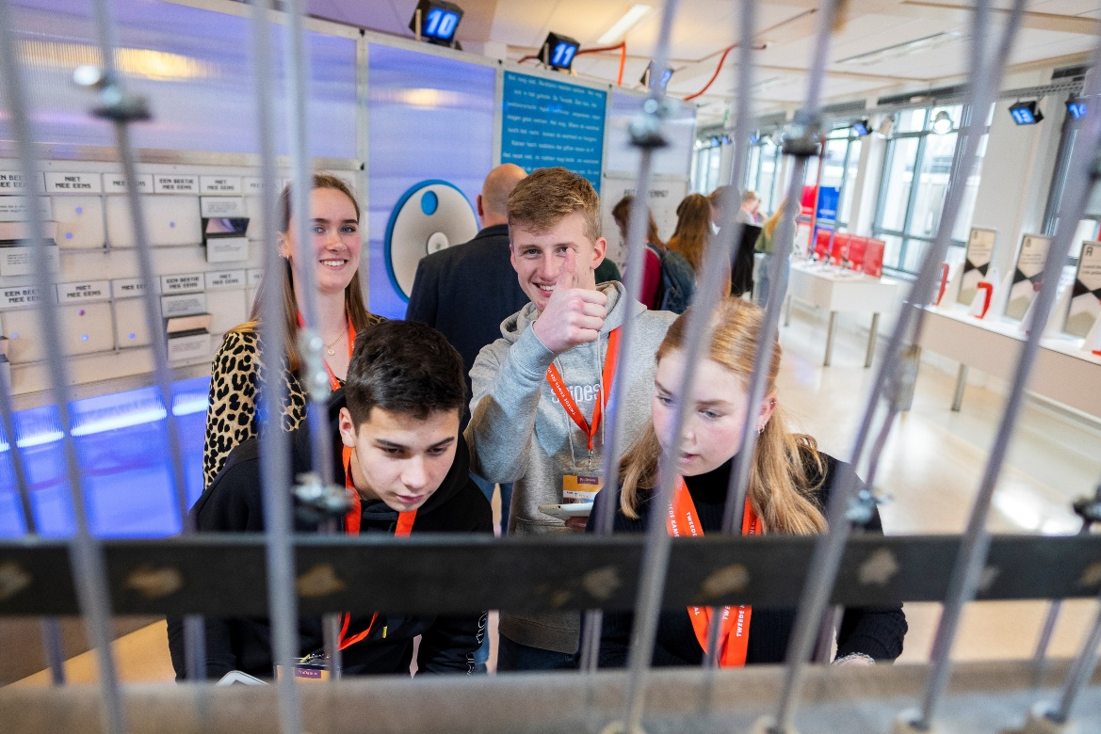
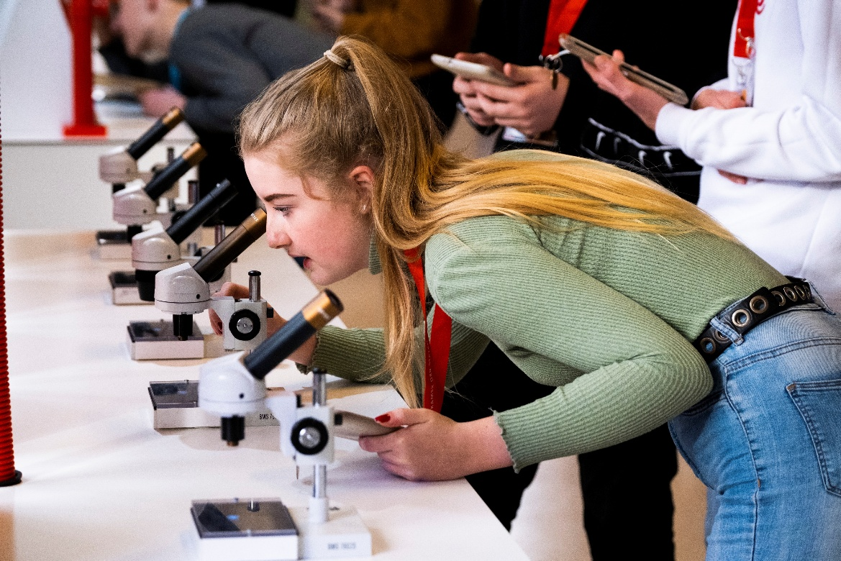
DemocratieLab
Notes:
Op deze foto’s zie je het DemocratieLab, dat in het gebouw van ProDemos aan de Hofweg zit. Hierbij doen de leerlingen allerlei opdrachten die gaan over de democratie en rechtsstaat, waarbij veel ruimte is voor de eigen mening.
Als ze dit onderdeel hebben afgerond, krijgen ze een persoonlijk certificaat met terugkoppeling via e-mail.

Slide 8
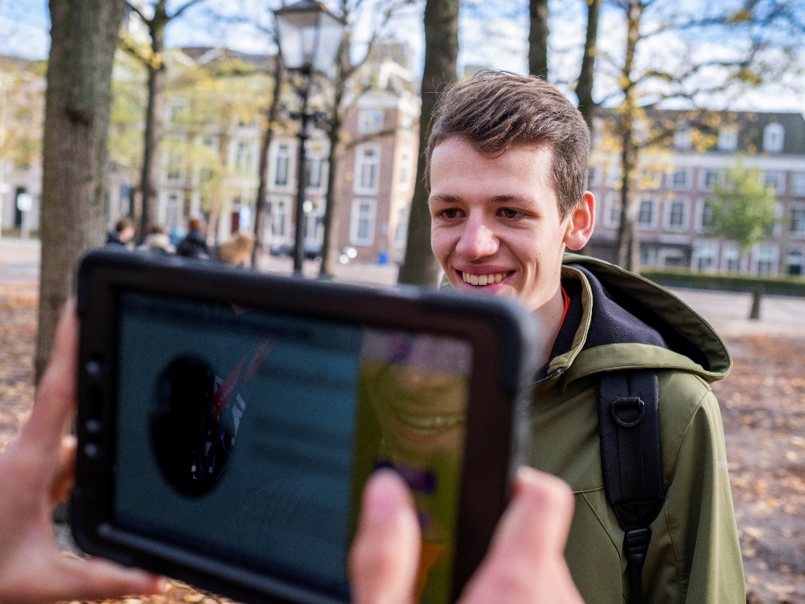
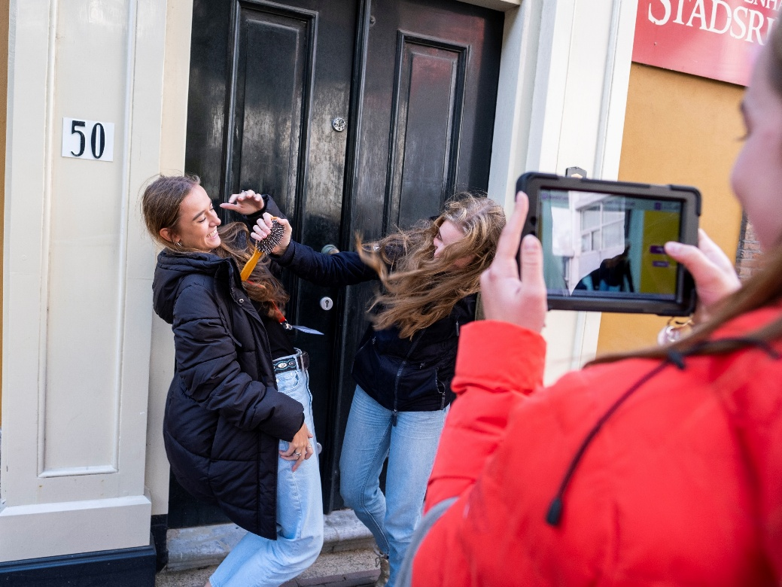
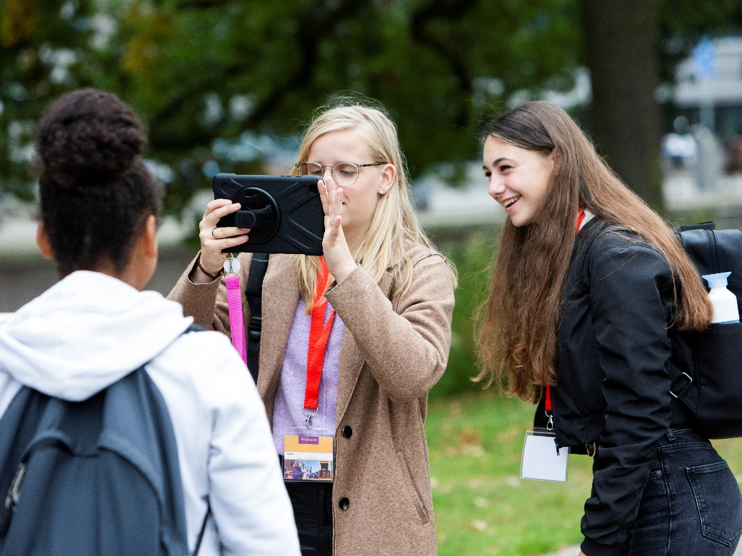
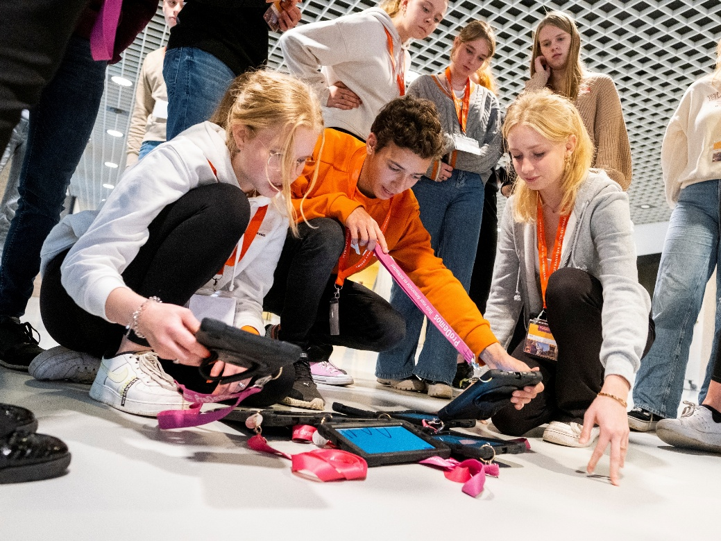
Van Wens Naar Wet
Notes:
Gedurende het programma doen de leerlingen (in groepjes van 3 personen) korte opdrachtjes over het door hen bedachte wetsvoorstel. Dit heeft als doel om een rode draad in het programma aan te brengen.
Aan het eind krijgen de leerlingen een gepersonaliseerde motion graphic te zien; deze worden ook verstuurd naar de docent.

Slide 9
prodemos.nl

